Slide 1
Meike Jung
Digitale Lesekompetenz und digitale Kultur in der
Stadtbibliothek Stuttgart

Slide 2
4. Dezember 2009

Slide 3


Slide 4
Filterbubble
Echokammer

Slide 5
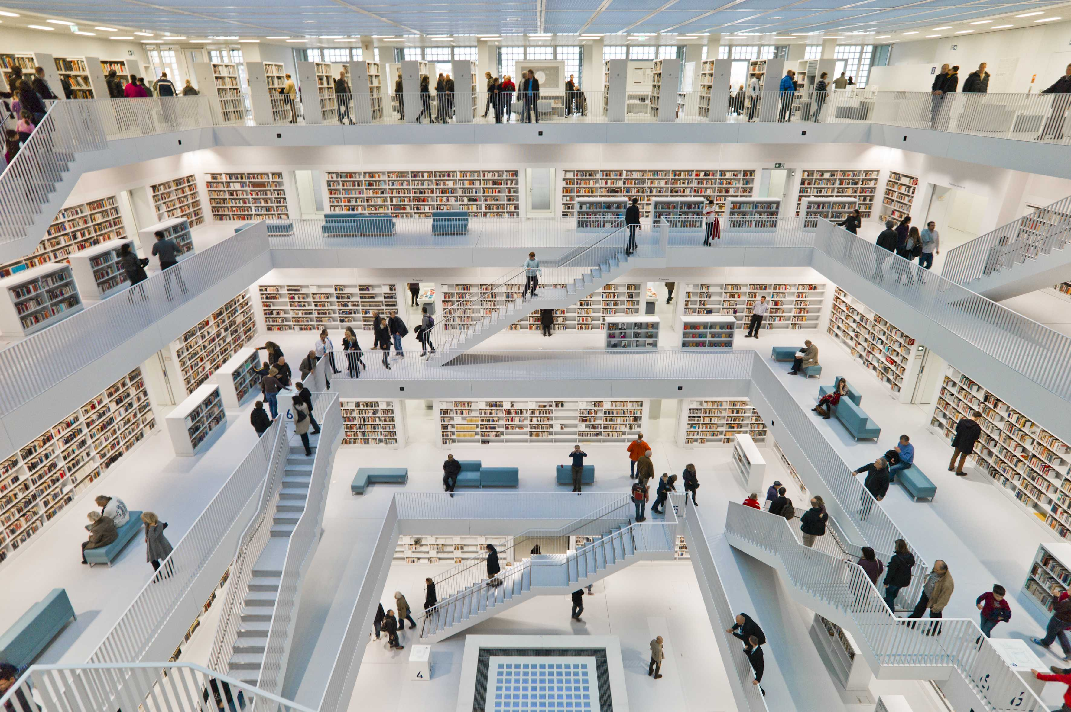
Foto: die arge lola

Slide 6
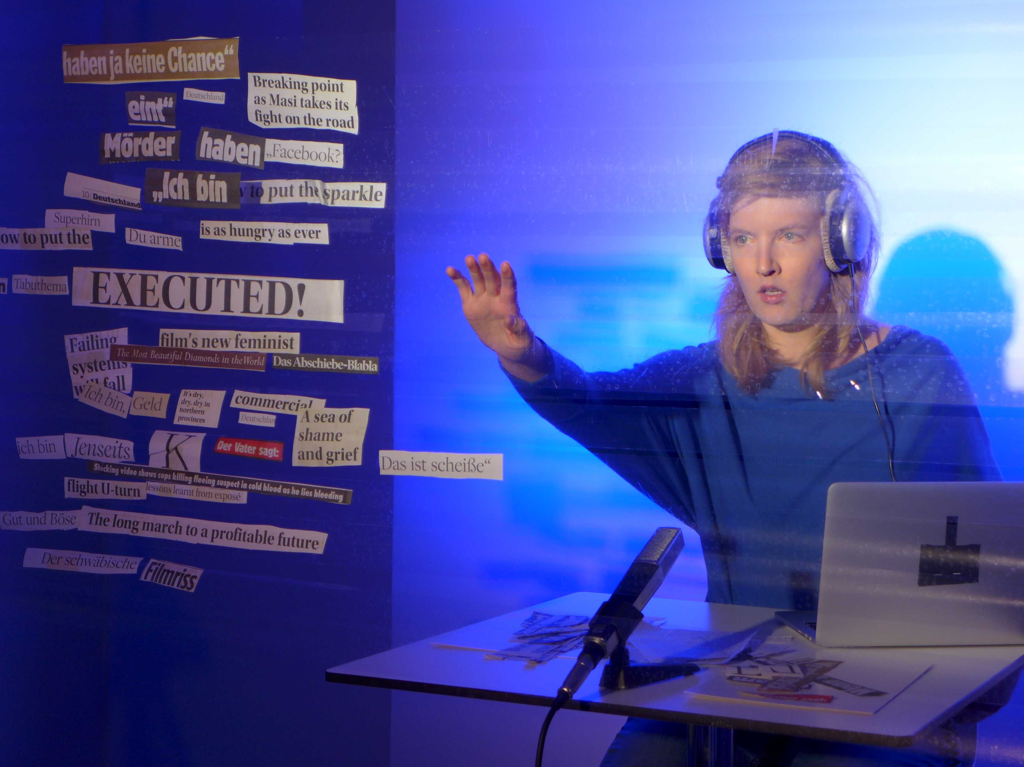
Mara Genschel - Mikrolesung
Mikrolesung mit Mara Genschel

Slide 7
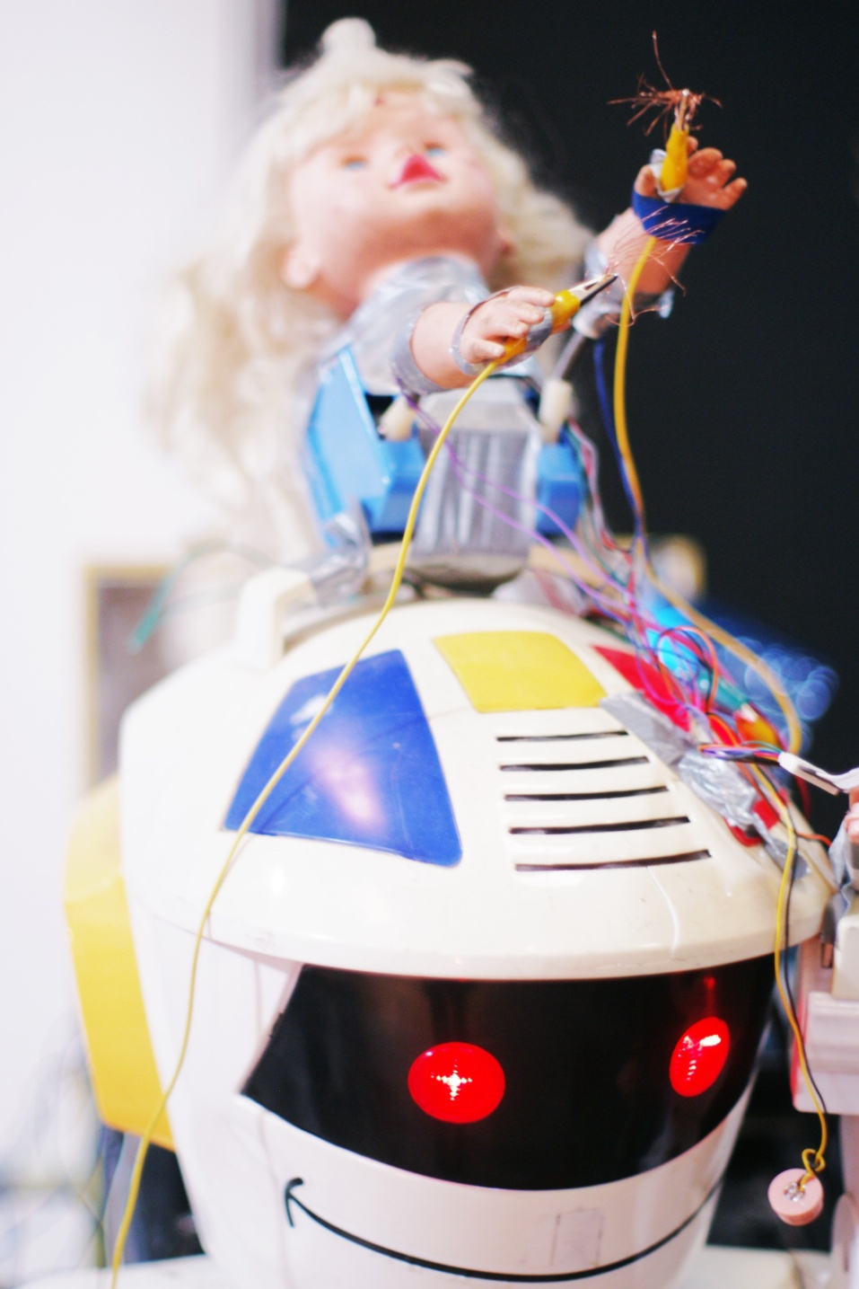
Robot © Mylene Bressan /2014-05-22 09:19:31

Slide 8
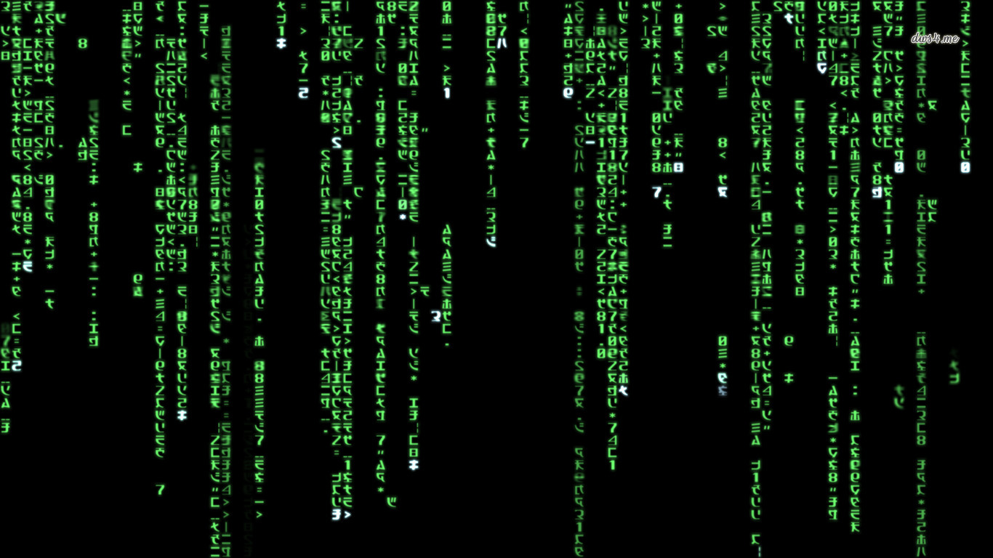

Slide 9
Digitale Lesekompetenz
Interface
Code
Soz

Slide 10

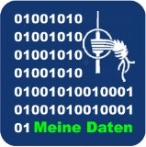

Slide 11
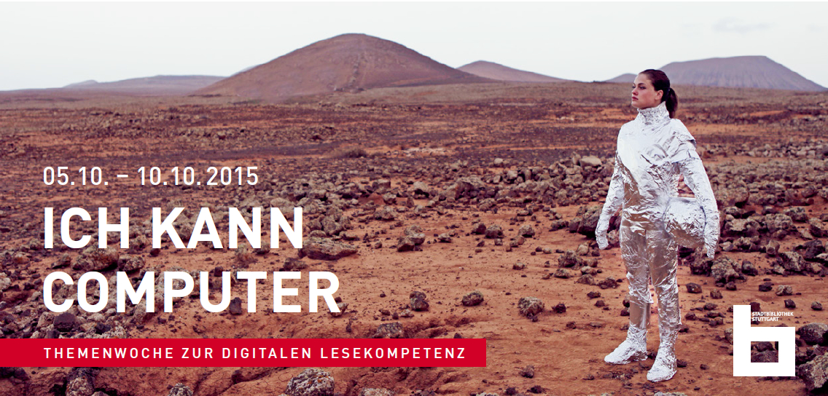

Slide 12



Slide 13
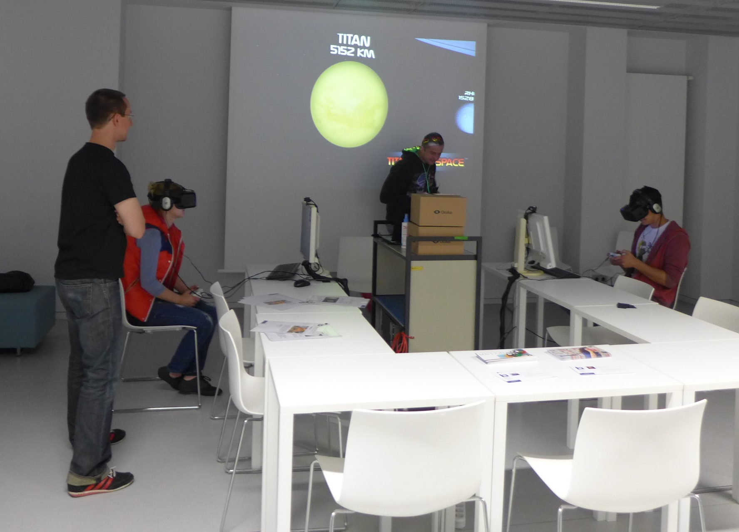
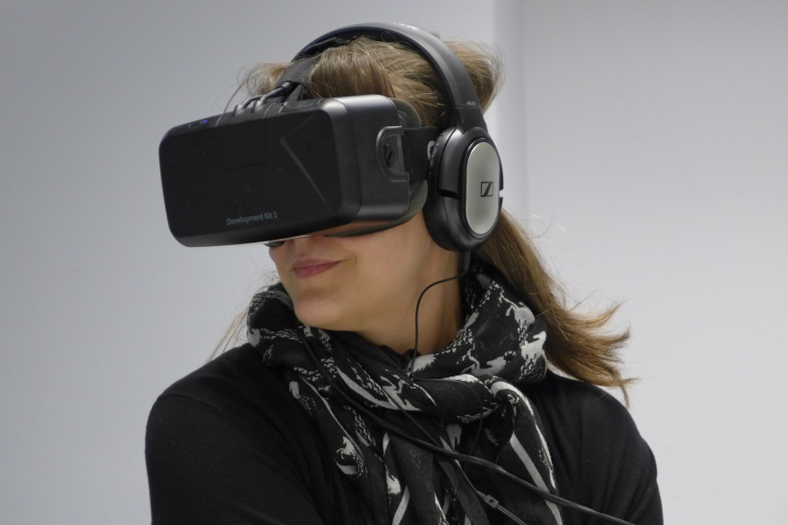

Slide 14
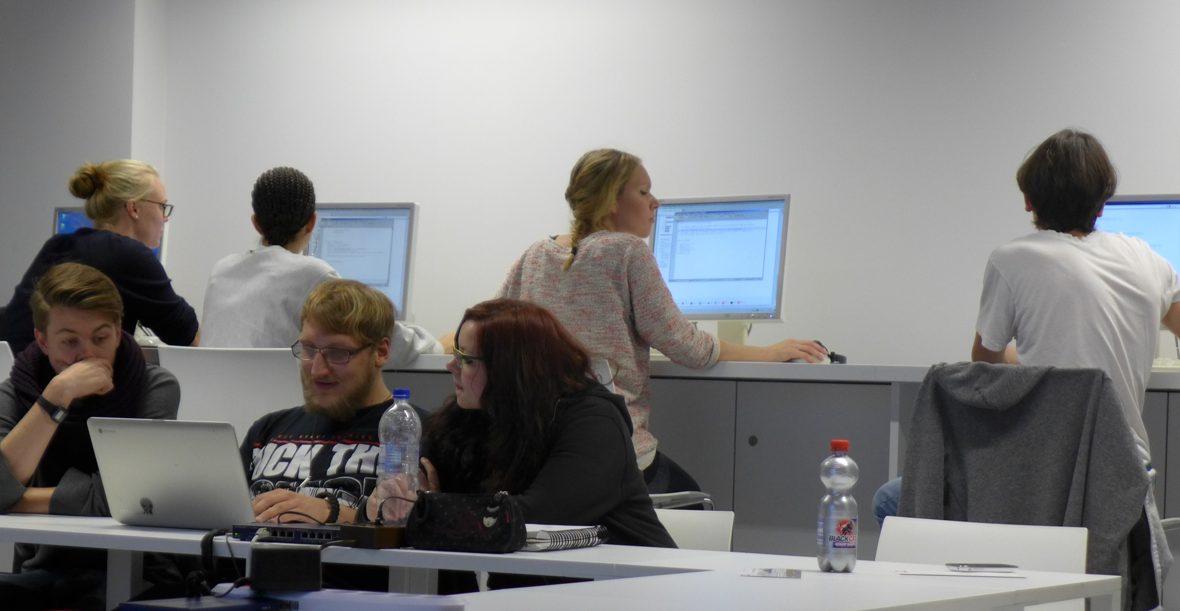

Slide 15
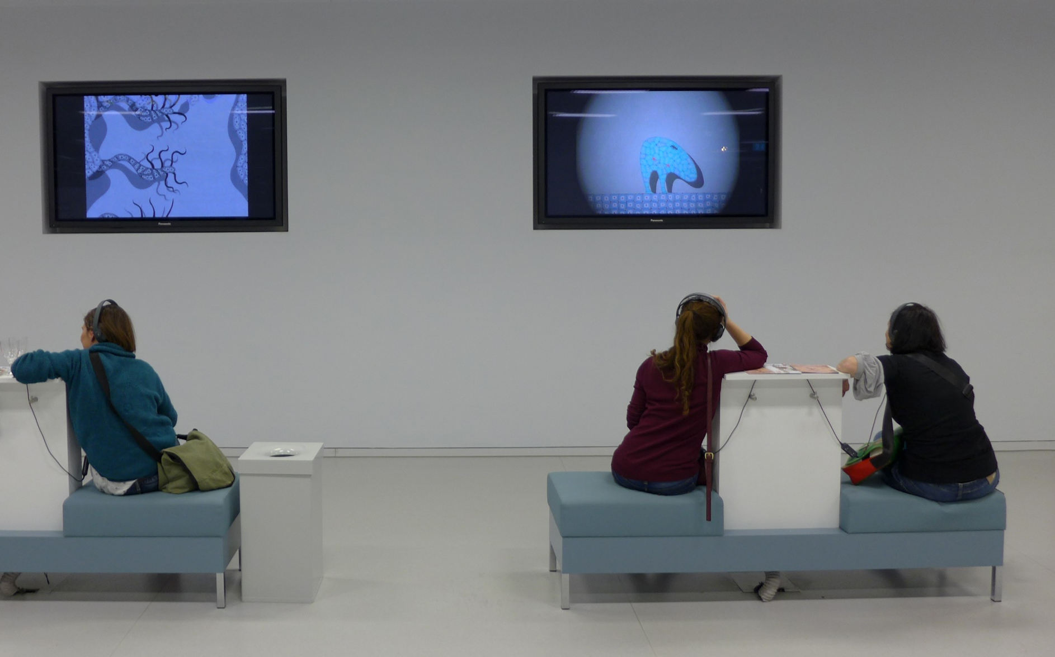

Slide 16
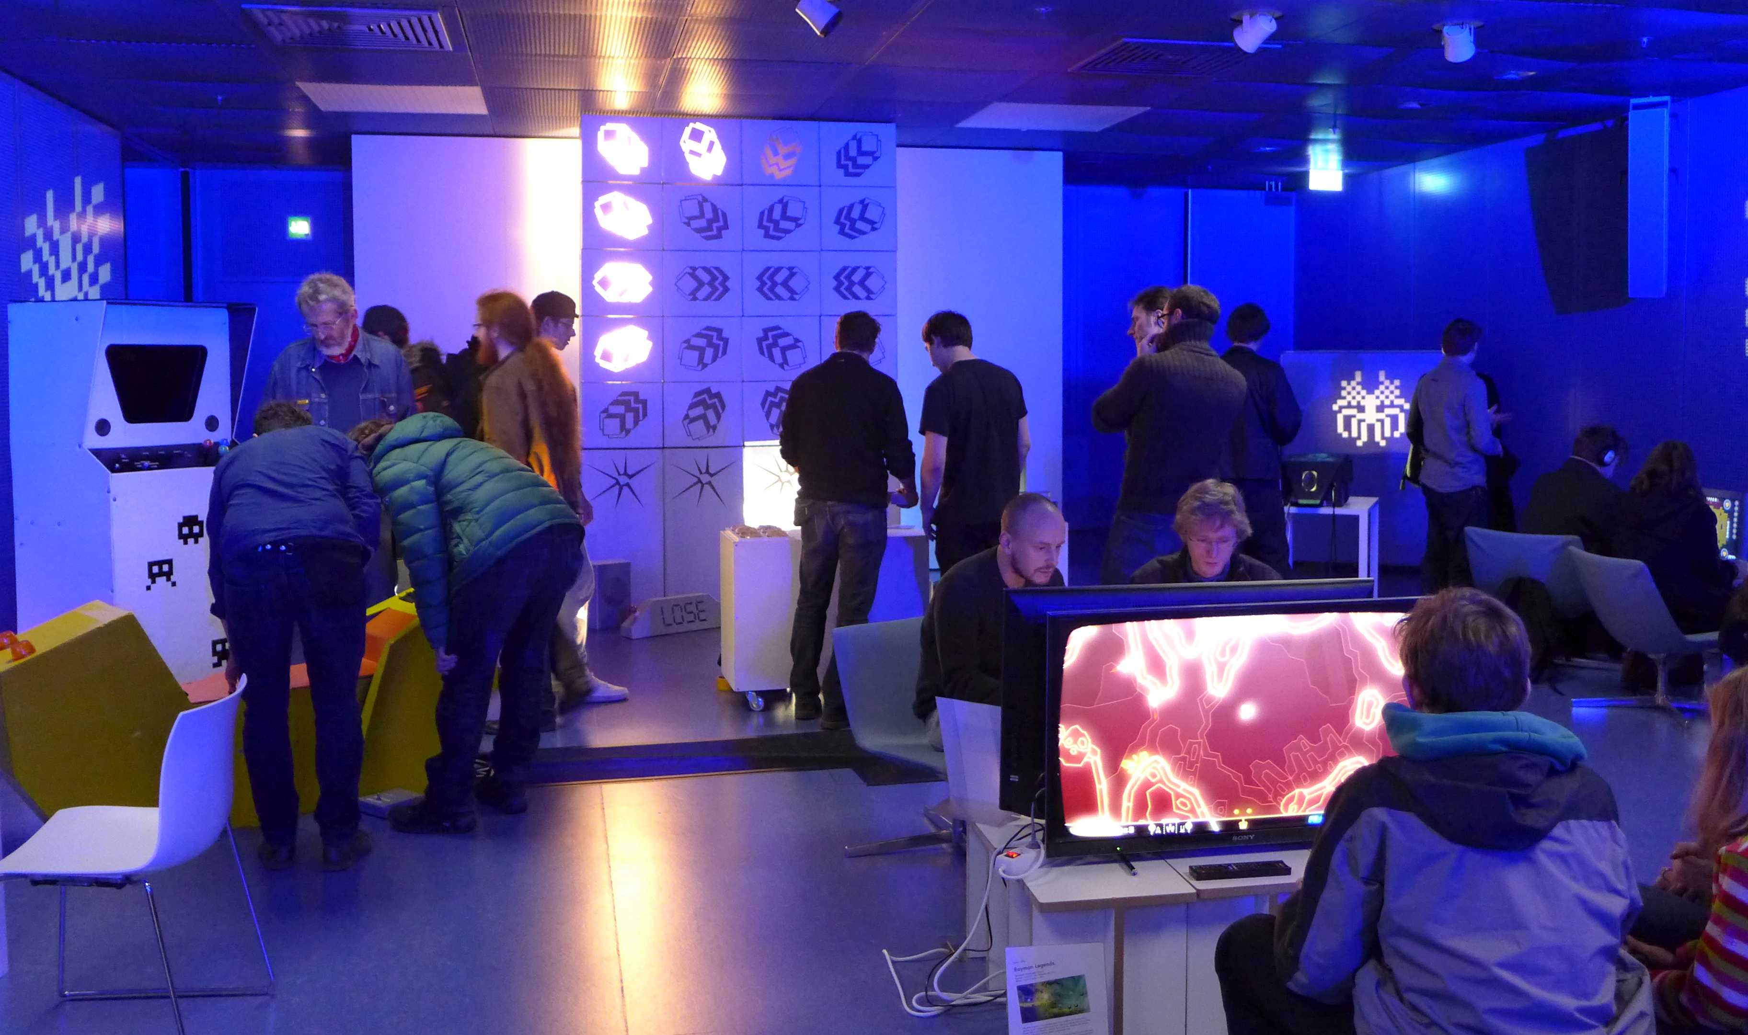

Slide 17
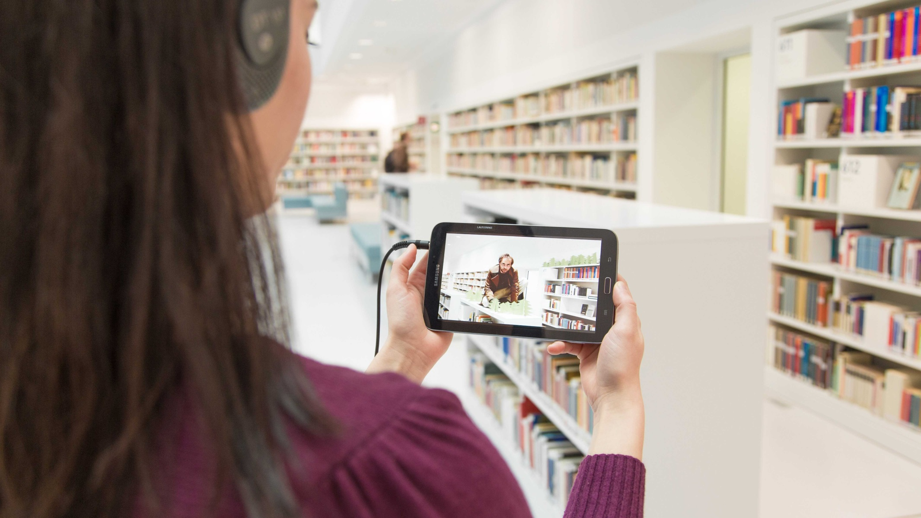

Slide 18
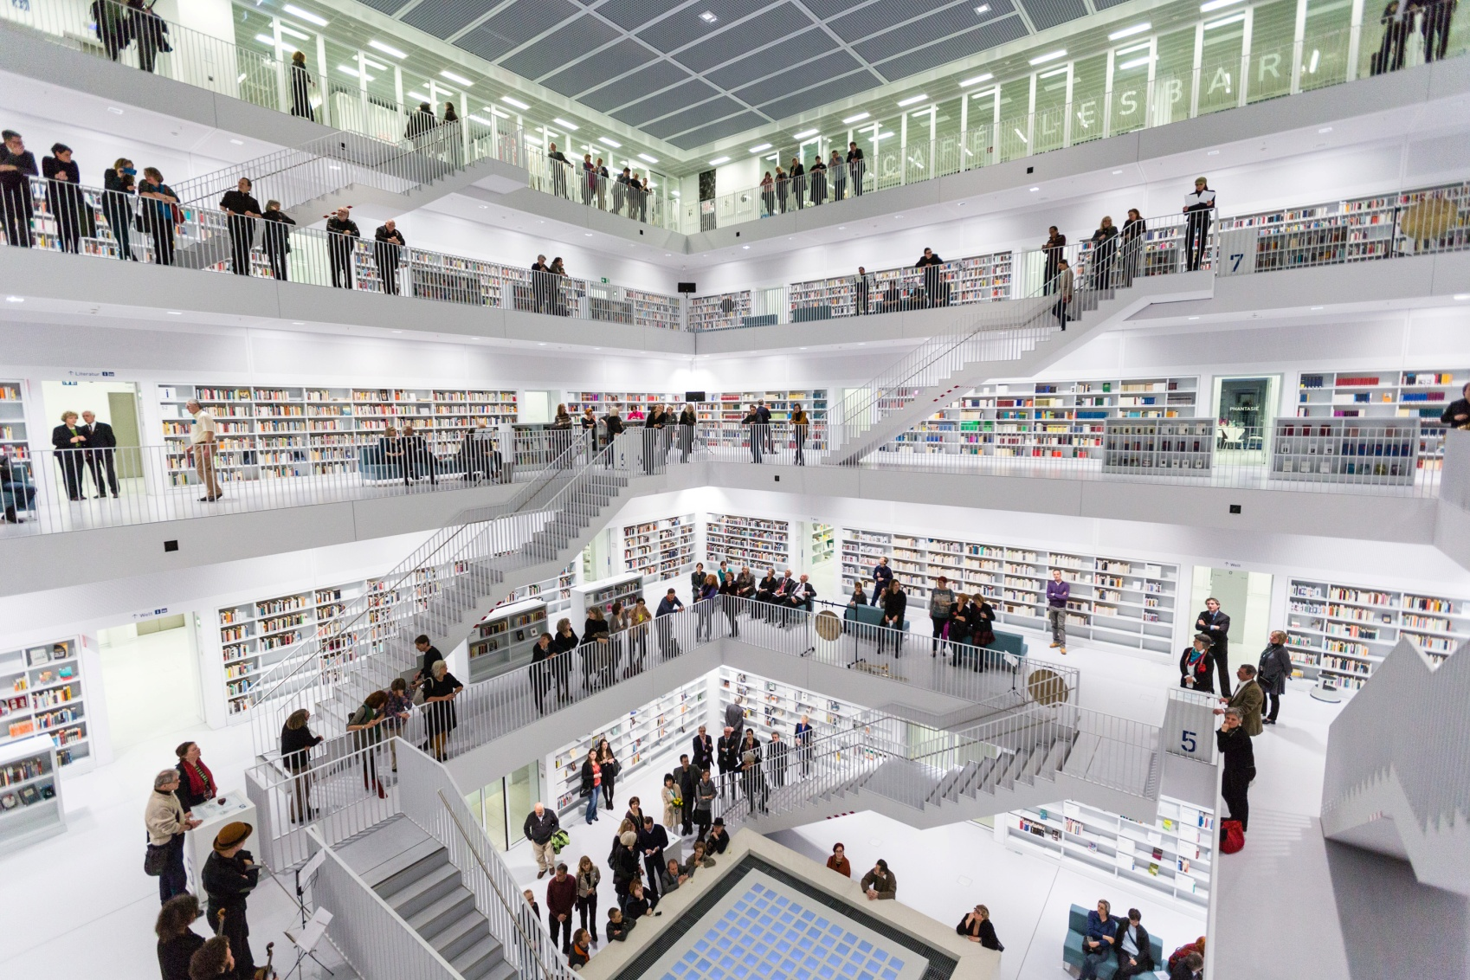
Vielen Dank für Ihre Aufmerksamkeit!

